Slide 1
Избранные места

Slide 2
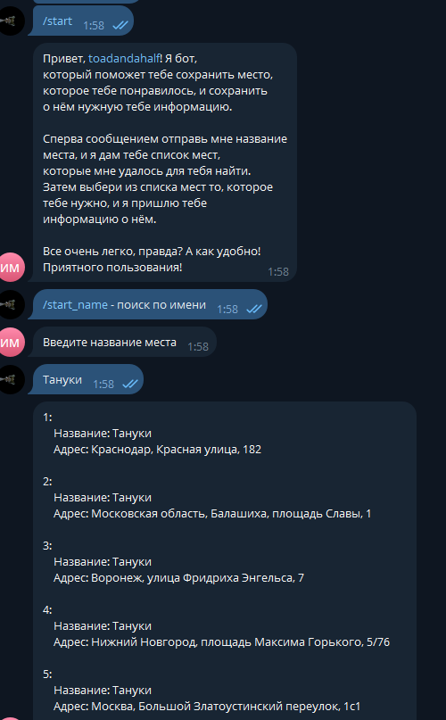
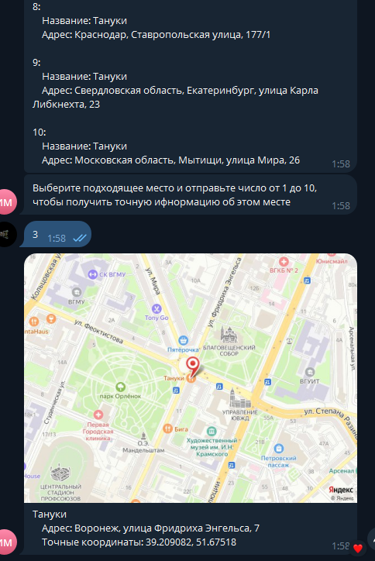
Взаимодействие с ботом

Slide 3
Шитов Роман, Дмитриев Даниил

